Slide 1

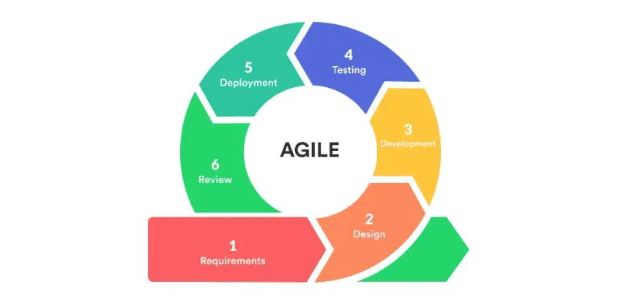

Application de la méthode Agile Scrum pour le développement d'un système de prédiction de la réussite étudiante
Réalisé par : Mourafiq Mouad
Nafii Mohamed
Legnioui Seifddine
Martaj Badr
Louat Oussama

Slide 2


Slide 3
Partie 1 :
Gestion du projet avec Jira

Slide 4
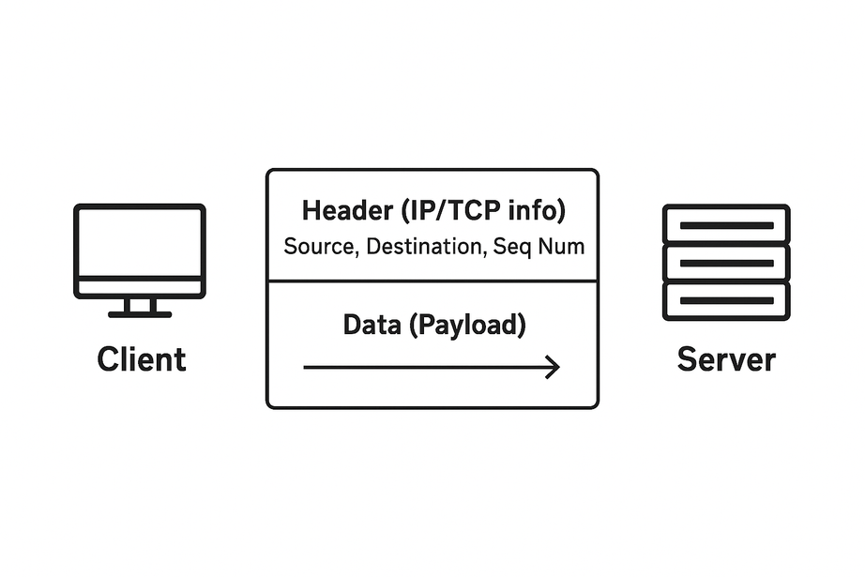
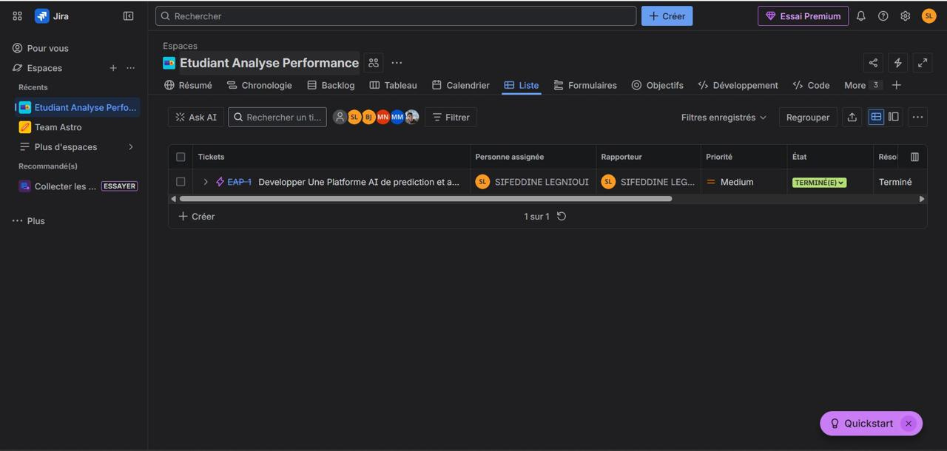
Vue globale du projet Jira

Slide 5
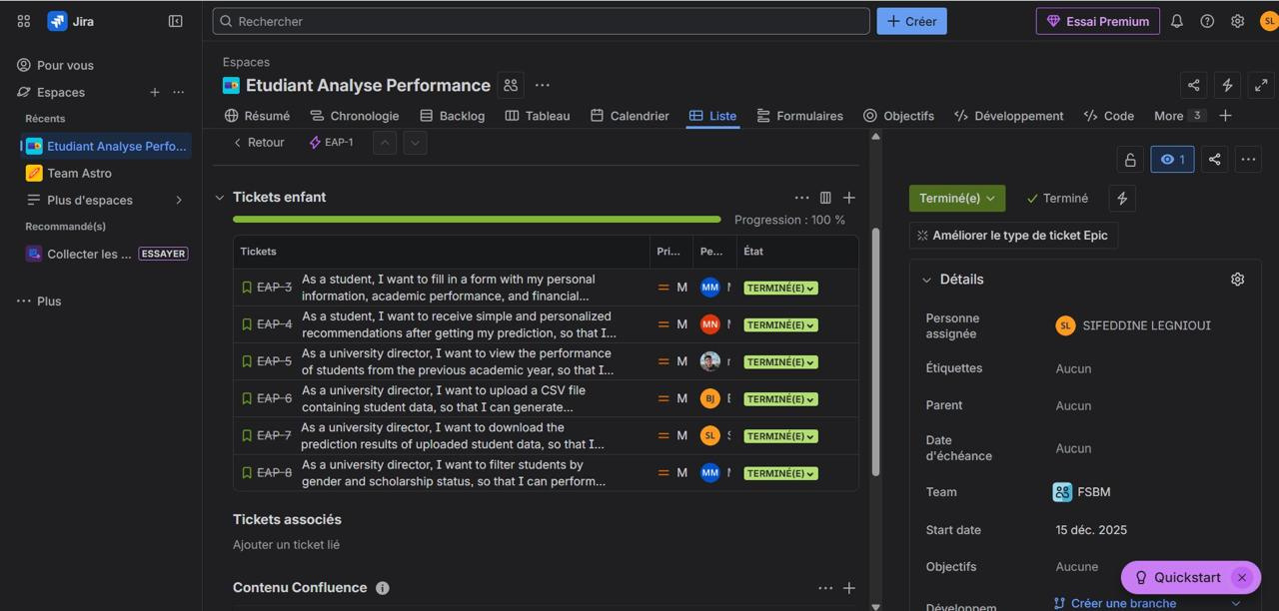
Epic principal – Vue globale

Slide 6
Epic principal – Vue globale

Slide 7
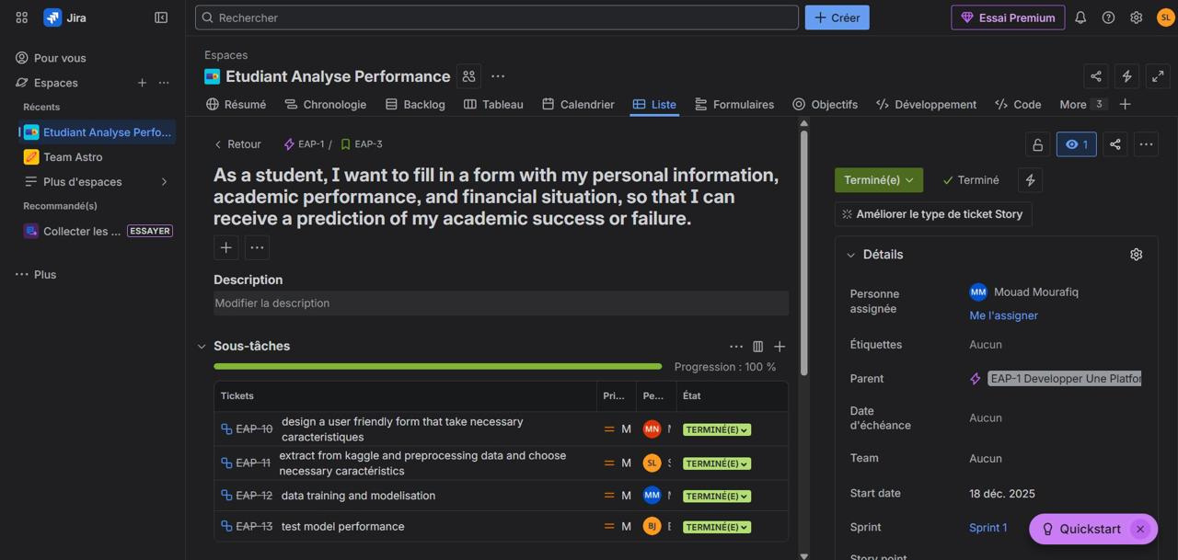
User Story – Formulaire étudiant

Slide 8
User Story – Formulaire étudiant

Slide 9
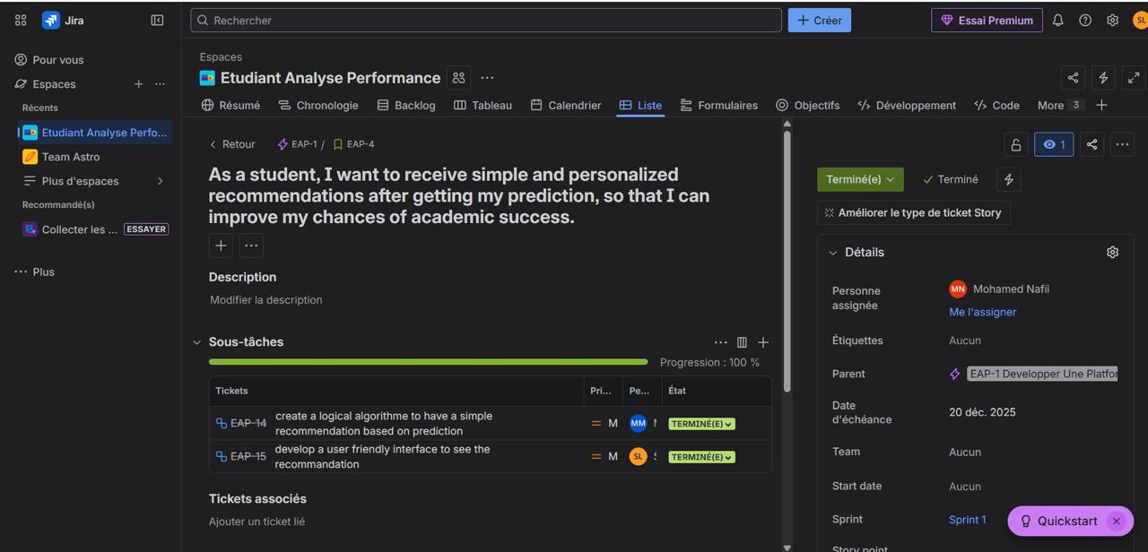
User Story – Recommandations

Slide 10
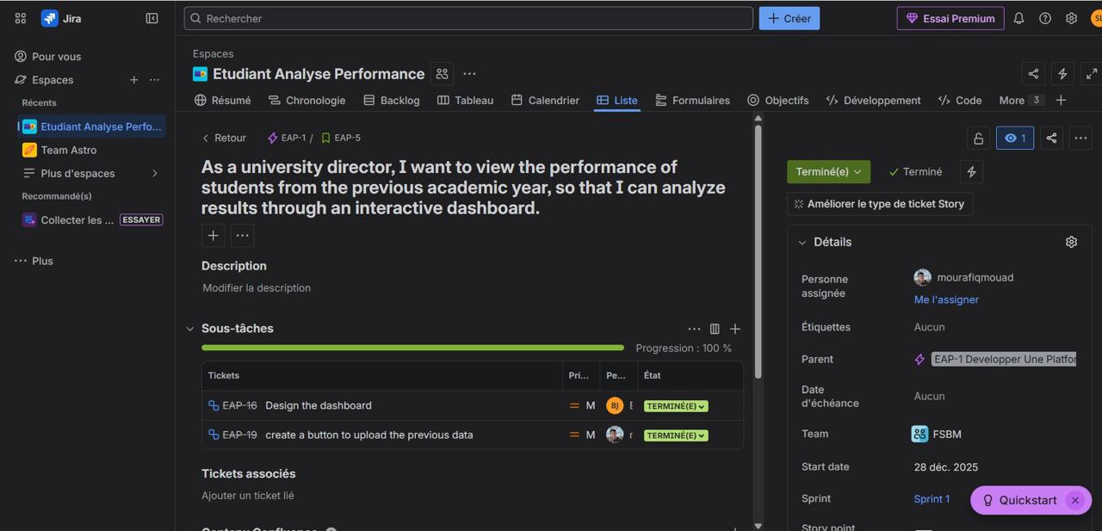
User Story – Dashboard

Slide 11
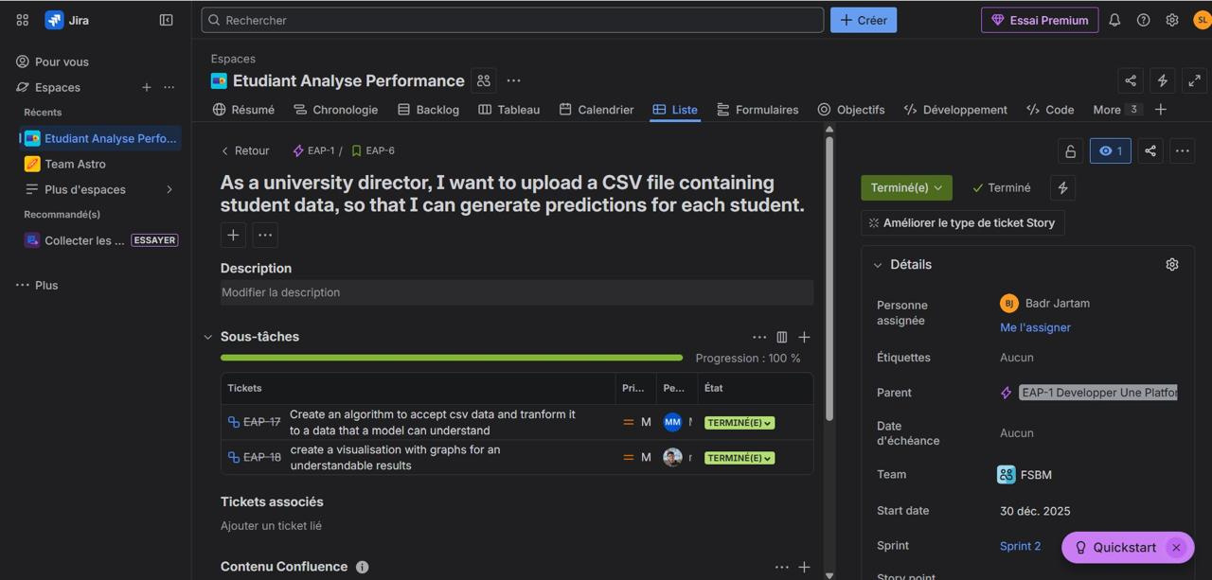
User Story – Import CSV

Slide 12
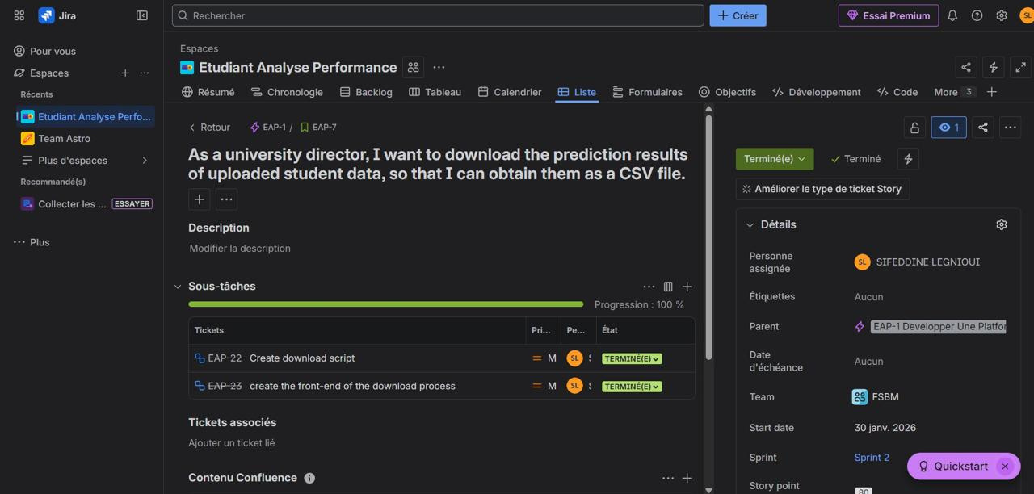
User Story – Export CSV

Slide 13
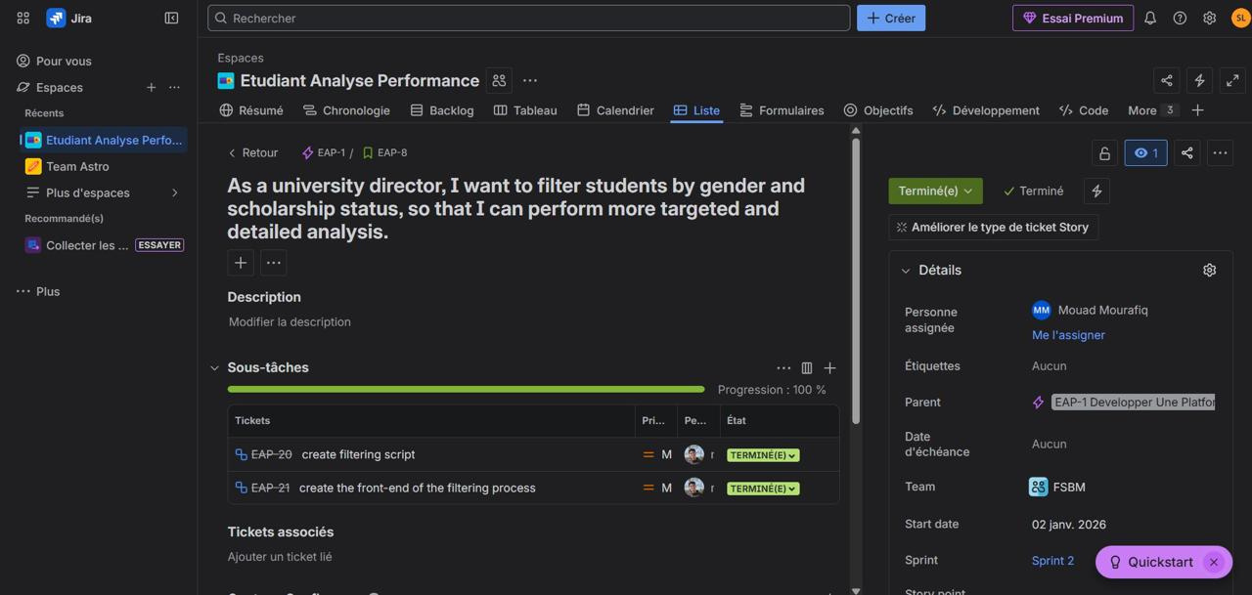
User Story – Filtrage

Slide 14
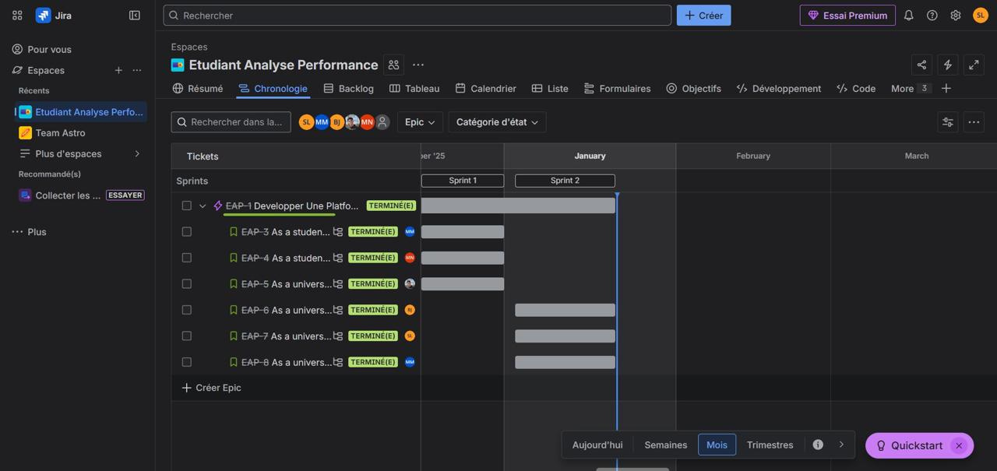
Planification des Sprints

Slide 15
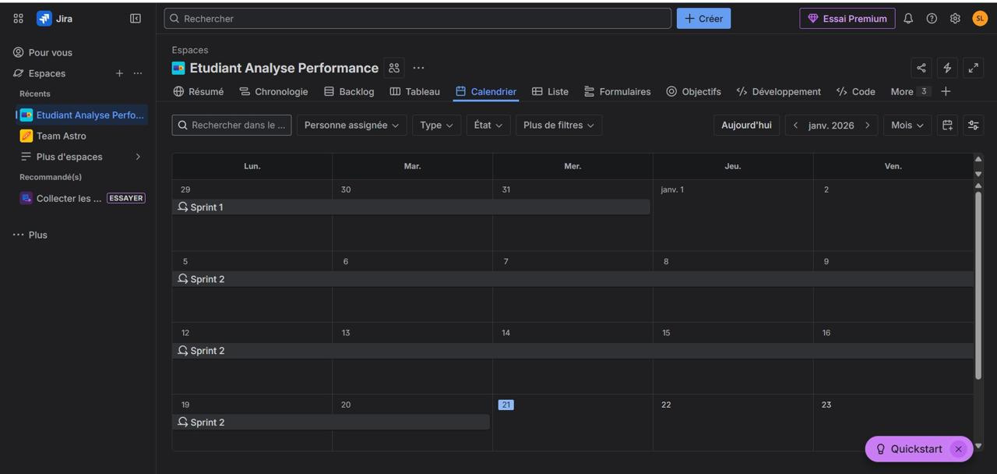
Calendrier des Sprints

Slide 16
Partie 2 :
Implémentation et fonctionnalités

Slide 17
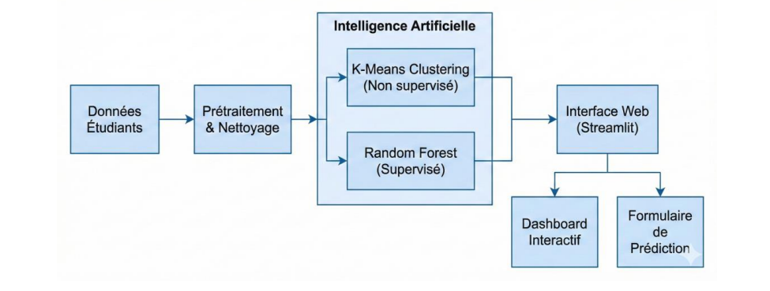
Architecture Technique de la Solution

Slide 18
DEMONSTRATION

Slide 19

MERCI POUR VOTRE ATTENTION

